Slide 1
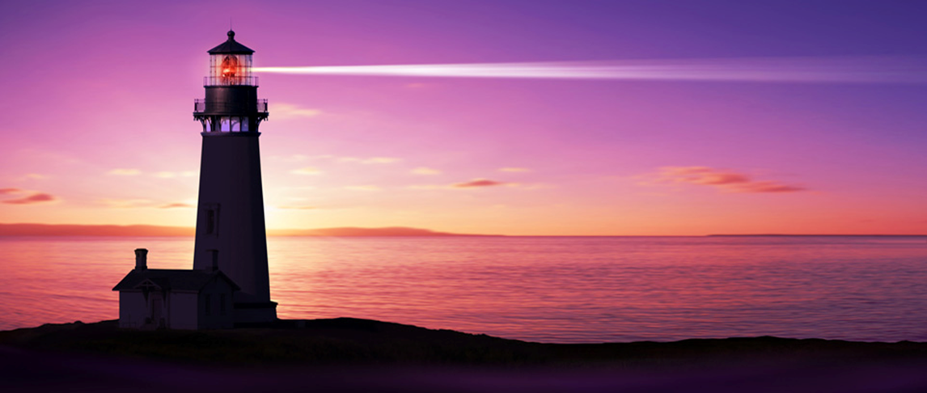
מגדלור / דני סנדרסון
ליל סערה מפרשית עתיקה
על גלים תיטלטל אבודה וסדוקה
ומרחוק מגדלור יהבהב
יסמן את החוף לספן העייף
מורה לו, אומר לו לאן
הרם ראשך גבוה בנאדם
אל תירא
החזק בהגה ביד נחושה
ואם קשה הדרך לעולם
אל תכנע
בסוף כל סערה יש יבשה

Slide 2
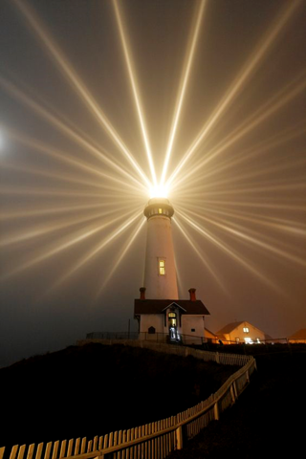
המגדלור
יציב
מאיר את עצמו
נראה למרחקים
נטוע במקומו
נותן כיוון

